Slide 1
Знай и защищай
свои права потребитель!

Slide 2
Если Вы покупаете товары, обращаетесь в службы быта, ездите на транспорте, пользуетесь коммунальными и медицинскими услугами и т.д.–
Вы потребитель!

Slide 3
Законы регулирующие отношения в сфере защиты прав потребителей:
Закон РФ «О защите прав потребителей»
Гражданский кодекс РФ
Права потребителей в законодательстве РФ регулируются также:
правилами продажи отдельных видов товаров;
правилами оказания отдельных видов услуг, утвержденными Правительством РФ.

Slide 4
Как определить, попадает ли Ваша ситуация под действие закона о защите прав потребителей
Ваша ситуация попадает под действие Закона если:
вы являетесь в этой ситуации потребителем;
другая сторона является изготовителем, исполнителем услуг или продавцом.
В сферу действия Закона попадают так же:
уполномоченная изготовителем (продавцом) организация или уполномоченный изготовителем (продавцом) индивидуальный предприниматель;
импортер.

Slide 5
Кого закон считает потребителем
Потребитель – гражданин, имеющий намерение заказать или приобрести, либо заказывающий, приобретающий или использующий товары исключительно для личных, семейных, домашних и
иных нужд, не связанных с осуществлением предпринимательской деятельности.

Slide 6
Вы являетесь потребителем:
если уже купили товар, заказали работу или услугу;
если только имеете намерение это сделать;
если пользуетесь товаром (работой, услугой), который не покупали (не заказывали) непосредственно сами.
Вы не являетесь потребителем:
если купили товар ( заказали работу, услугу) для своей предпринимательской деятельности.

Slide 7
Ваши основные права как потребителя
Как потребитель Вы имеете право:
на качество,
на безопасность,
на информацию,
на возмещение ущерба.

Slide 8
Кого Закон считает изготовителем
Изготовитель - предприятие, организация, учреждение или индивидуальный предприниматель, выполняющие работы для потребителя, оказывающие ему услуги или производящие товар для реализации.

Slide 9
Кого Закон считает исполнителем
Исполнитель – организация независимо от ее организационно-правовой формы, а так же индивидуальный предприниматель, выполняющие работы или оказывающие услуг потребителям по возмездному договору.

Slide 10
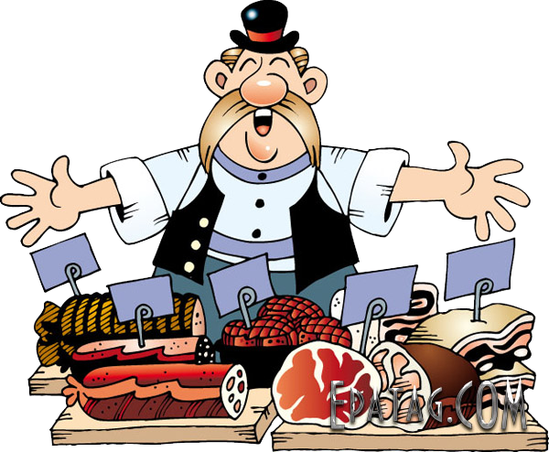
Кого Закон считает продавцом
Продавец – организация независимо от ее
организационно-правовой формы, а так же индивидуальный предприниматель, реализующие товары потребителям по договору купли-продажи.

Slide 11
Кого Закон считает уполномоченной организацией или предпринимателем
Уполномоченная изготовителем (продавцом) организация или уполномоченный изготовителем (продавцом) индивидуальный предприниматель (далее – уполномоченная организация или уполномоченный индивидуальный предприниматель) – организация, осуществляющая определенную деятельность, или организация, созданная на территории РФ изготовителем (продавцом), в том числе иностранным изготовителем (иностранным продавцом), выполняющие определенные функции на основании договора с изготовителем (продавцом) и уполномоченные им на принятие и удовлетворение требований потребителей в отношении товара ненадлежащего качества, либо индивидуальный предприниматель, зарегистрированный на территории РФ, выполняющий определенные функции на основании договора с изготовителем (продавцом), в том числе с иностранным изготовителем (иностранным продавцом), и уполномоченный им на принятие и удовлетворение требований потребителей в отношении товара ненадлежащего качества.

Slide 12
Кого Закон считает импортером
Импортер – организация независимо от ее организационно-правовой формы, а так же индивидуальный предприниматель, осуществляющий импорт товара для его последующей реализации на территории РФ.

Slide 13
Право на качество
Ваше право на качество означает, что:
продавец должен передать Вам качественный товар,
исполнитель должен качественно выполнить работу (оказать услугу).

Slide 14
Каким должно быть качество
Качество товара (работы, услуги) должно:
соответствовать договору (если в договоре есть условия о качестве);
быть пригодным для целей, для которых товар (работа, услуга) такого рода обычно используется (если в договоре нет условия о качестве);
быть пригодным для использования в Ваших конкретных целях (если продавец (исполнитель) при заключении договора был поставлен в известность об этих целях);
соответствовать требованиям стандарта (если они предусмотрены стандартом).

Slide 15
При продаже товара по образцу качество товара должно соответствовать образцу и (или) описанию.
Если при продаже товара есть обязательные требования в нему, то товар должен соответствовать этим требованиям.

Slide 16
Что такое ненадлежащее качество
Товар (работа, услуга) ненадлежащего качества – это товар (работа, услуга) с недостатками.
НЕДОСТАТКИ
Обычные недостатки
Существенные недостатки

Slide 17
Обычный недостаток (работы, услуги) - это его несоответствие:
или обязательным требованиям, предусмотренным законом либо в установленном им порядке,
или условиям договора,
или целям, для которых товар (работа, услуга) такого рода обычно используется,
или целям, о которых продавец (исполнитель) был поставлен в известность потребителем при заключении договора,
или образцу и (или) описанию при продаже товара по образцу и (или) по описанию.

Slide 18
Существенный недостаток товара (работы, услуги) - это:
неустранимый недостаток,
или недостаток, который не может быть устранен без несоразмерных расходов или затрат времени,
или выявляется неоднократно,
или проявляется вновь после его устранения, или другие подобные недостатки.

Slide 19
Право на безопасность
Вы имеете право на то, чтобы товар (работа, услуга) были безопасны для жизни, здоровья, имущества потребителя и окружающей среды.
Вы имеете право на то, чтобы товар (работа, услуга) при обычных условиях его
использования,
хранения,
транспортировки
утилизации
был безопасен для
жизни,
здоровья,
окружающей среды,
а также не причинял вред имуществу потребителя.

Slide 20
Как обеспечиваются требования безопасности
Требования, которые должны обеспечивать безопасность товара (работы, услуги) являются обязательными и устанавливаются законом или в установленном им порядке.
Не допускается продажа товара (выполнение работы, оказание услуги), в том числе импортного товара (работы, услуги), без информации об обязательном подтверждении его соответствия этим требованиям

Slide 21
Знаки соответствия
Знак соответствия Российскому стандарту - это большая буква "С", означающая "С[тандарт]" в виде скобы, символизирующей измерения, испытания, и малая "т" - вторая буква в слове "Стандарт" и одновременно - первая буква в слове "т[овар]", который измеряется скобой.
В "С" вписана стилизованная "Р", указывающая на принадлежность этого знака России.
Знак соответствия проставляется одним из возможных способов:
на несъемной части изделия,
на упаковке,
в документации к товару.

Slide 22
Специальные правила
Если необходимо соблюдать специальные правила для обеспечения безопасности товара (работы, услуги) при его
использовании,
хранении,
транспортировке,
утилизации,
то изготовитель (исполнитель) обязан указать эти правила в сопроводительной документации на товар (работу, услугу), на этикетке, маркировкой или иным способом.

Slide 23
В течении какого срока изготовитель должен обеспечить безопасность
Изготовитель (исполнитель) обязан обеспечивать безопасность товара (работы) в течение:
установленного срока службы или срока годности товара (работы);
а если эти сроки не установлены - в течение 10 лет со дня передачи товара (работы) потребителю.
Вред, причиненный жизни, здоровью или имуществу потребителя вследствие необеспечения безопасности товара (работы), подлежит возмещению.

Slide 24
Если товар (работа, услуга) может причинить вред, принимаются меры
Если установлено, что при соблюдении потребителем установленных правил использования, хранения или транспортировки товара (работы) он причиняет или может причинить вред, изготовитель (исполнитель, продавец) обязан:
незамедлительно приостановить его производство (реализацию) до устранения причин вреда,
а в необходимых случаях принять меры по изъятию его из оборота и отзыву от потребителей,
если причины вреда устранить невозможно - снять его с производства.

Slide 25
Если товар представляющие опасность для жизни, здоровья и имущества потребителей обнаружен в
продаже, то государством принимаются меры по отзыву такого товара (работы, услуги) с внутреннего рынка и от потребителей

Slide 26
Право на информацию
Вы имеете право на необходимую и достоверную информацию о том, что продается, кто продает и кем это изготовлено, как и когда это можно приобрести.
Вы вправе требовать предоставления информации:
об изготовителе (исполнителе, продавце),
о товарах (работах, услугах),
о режиме работы.
Эта информация должна быть
необходимой,
достоверной.

Slide 27
Информация должна быть на русском языке
Информация должна предоставляться:
на русском языке,
в наглядной и доступной форме.
Информация должна предоставляться своевременно - до заключения договора купли-продажи при покупке товара и до заключения договора о выполнении работ (услуг).

Slide 28
Информация об изготовителе (исполнителе, продавце)
Изготовитель (исполнитель, продавец) обязан довести до сведения потребителя:
фирменное наименование (наименование своей организации),
место нахождения организации (адрес),
режим работы организации.
Если вид деятельности, осуществляемый изготовителем (исполнителем, продавцом), подлежит лицензированию и (или) исполнитель имеет государственную аккредитацию, потребителю должна быть предоставлена информация:
о номере лицензии и (или) номере свидетельства о государственной аккредитации,
сроках действия лицензии и (или) указанного свидетельства,
а также информация об органе, выдавшем лицензию и (или) указанное свидетельство.

Slide 29
Информация о товарах (работах, услугах)
Какой должна быть информация?
Перечень обязательных сведений - для всех товаров (работ, услуг) - указан в п.2 ст.10 Закона РФ "О защите прав потребителей", но этим перечнем необходимая информация может не ограничиваться, т.к. по отдельным видам товаров(работ, услуг) устанавливаются специальные перечни обязательной информации (а также способы ее доведения до потребителя).

Slide 30
Что должна содержать информация в обязательном порядке?
Информацию по обеспечению безопасности:
наименование технического регламента или иное установленное законодательством обозначение, свидетельствующее об обязательном подтверждении соответствия товара;
правила и условия эффективного и безопасного использования товаров (работ, услуг);
срок службы или срок годности товаров (работ);
сведения о необходимых действиях потребителя по истечении указанных сроков (срока службы или срока годности) и возможных последствиях при невыполнении таких действий, если товары (работы) по истечении указанных сроков представляют опасность или становятся непригодными для использования по назначению.

Slide 31
Информацию по обеспечению ремонта и техобслуживания:
гарантийный срок, если он установлен (в том числе и гарантийные сроки на комплектующие изделия и составные части, если таковые имеются);
место нахождения (адрес) изготовителя (исполнителя, продавца);
фирменное наименование изготовителя (исполнителя, продавца);
место нахождения организаций, уполномоченных изготовителем (продавцом) на принятие претензий от потребителей и производящих ремонт и техническое обслуживание товара (работы).

Slide 32
А также информацию:
сведения об основных потребительских свойствах товаров (работ, услуг);
цену в рублях и условия приобретения товаров (работ, услуг);
указание на конкретное лицо, которое будет выполнять работу (оказывать услугу), и информацию о нем, если это имеет значение, исходя из характера работы (услуги);
информацию о правилах продажи товаров (выполнения работ, оказания услуг).
указания на использование фонограмм при оказании развлекательных услуг исполнителями музыкальных произведений.

Slide 33
Какие сведения должны быть для продуктов питания?
Информация о продуктах питания в обязательном порядке должна содержать сведения:
о составе (в том числе наименование использованных в процессе изготовления продуктов питания пищевых добавок, биологически активных добавок, информация о наличии в продуктах питания компонентов, полученных с применением генно-инженерно-модифицированных организмов);
о пищевой ценности,
о назначении,
об условиях применения и хранения продуктов питания,
о способах изготовления готовых блюд,
о весе (объеме),
о дате и месте изготовления и упаковки (расфасовки) продуктов питания,
а также сведения о противопоказаниях для их применения при отдельных заболеваниях.

Slide 34
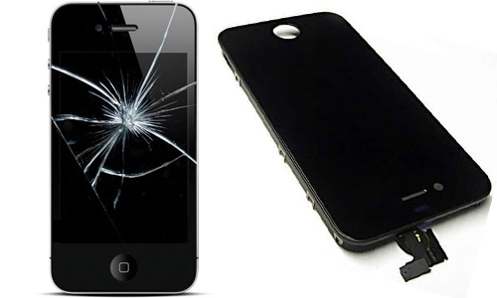
Какие сведения должны быть для товара бывшего в употреблении или с устраненным недостатком?
Если приобретаемый Вами товар был в употреблении или в нем устранялся недостаток
(недостатки), Вам должна быть предоставлена информация об этом.

Slide 35
Где должна быть размещена информация и в каком виде?
Информация доводится до сведения потребителей:
в технической документации, прилагаемой к товарам (работам, услугам),
на этикетках,
маркировкой,
иным способом, принятым для отдельных видов товаров (работ, услуг).
Информация об обязательном подтверждении соответствия товаров представляется в порядке и способами, которые установлены законодательством (обычно - в виде маркировки знаком соответствия), и включает в себя сведения о номере документа, подтверждающего такое соответствие, о сроке его действия и об организации, его выдавшей.

Slide 36
Информация о режиме работы
Режим работы продавца (исполнителя) доводится до сведения потребителей и должен соответствовать установленным требованиям.
Режим работы должен включать:
выходные дни,
время начала и окончания работы,
время обеденного и иных перерывов в работе.
Режим работы доводится до сведения потребителей
на вывеске.

Slide 37
Какая еще бывает информация для потребителя
Кроме необходимой информации о товарах (работах, услугах), о продавце (изготовителе, исполнителе) и режиме его работы, существуют и другие виды информации для потребителя.
Наиболее важными и распространенными видами такой информации являются:
договор,
реклама,
независимая информация.

Slide 38
Договор
Договор, который Вам предлагают заключить - тоже является информацией для потребителя. Вам нужно внимательно изучить условия предлагаемого Вам договора, убедиться, что Вам понятны все условия договора и только затем подписывать. Перед подписанием некоторых видов договоров (например, договор на строительство квартиры, на оказание финансовых услуг и др.) имеет смысл предварительно проконсультироваться со специалистом.
Если условия договора ущемляют Ваши права - они недействительны

Slide 39
Реклама
Реклама - это тоже информация для потребителя, и к ней применимы все требования закона о защите прав потребителя.
Рекламная деятельность регулируется Законом РФ «О рекламе».
Ненадлежащая реклама – это:
недобросовестная,
недостоверная,
неэтичная,
заведомо ложная,
и иная реклама, если в ней допущены нарушения к ее содержанию, времени, месту и способу распространения.
Законодательством РФ запрещается распространение ненадлежащей рекламы.

Slide 40
Независимая информация
Независимая информация для потребителя содержит обзоры независимых экспертов, результаты независимых экспертиз и т.д.

Slide 41
Что такое ненадлежащая информация
Ненадлежащая информация - это
недостоверная информация;
недостаточно полная информация.
Если Вам не предоставлена возможность незамедлительно при заключении договора получить надлежащую информацию о товаре (работе, услуге), то
Вы вправе потребовать от продавца (исполнителя) возмещения убытков, причиненных необоснованным уклонением от заключения договора,
а если договор уже заключен, то
Вы вправе в разумный срок отказаться от его исполнения и потребовать возврата уплаченной за товар суммы и возмещения других убытков.

Slide 42
Если предоставление ненадлежащей информации о товаре (работе, услуге) повлекло возникновение недостатков товара (работы, услуги) после передачи его Вам. Вы вправе требовать от продавца:
безвозмездного устранения недостатков товара или возмещения расходов на их исправление потребителем или третьим лицом;
соразмерного уменьшения покупной цены;
замены на товар аналогичной марки (модели, артикула);
замены на такой же товар другой марки (модели, артикула) с соответствующим перерасчетом покупной цены.
Вместо предъявления этих требований Вы вправе отказаться от исполнения договора купли-продажи и потребовать возврата уплаченной за товар денежной суммы.

Slide 43
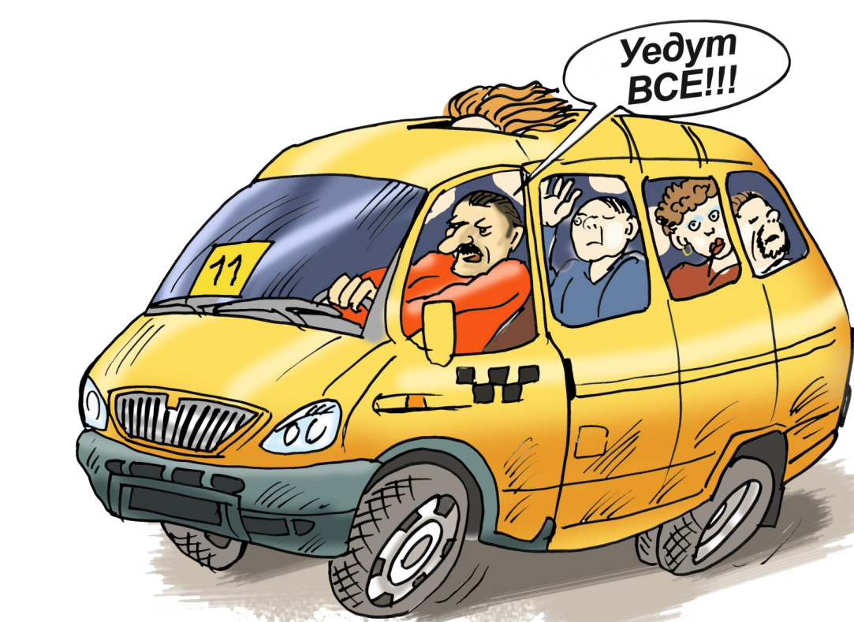
Право на возмещение ущерба
За нарушение прав потребителей изготовитель (исполнитель, продавец, уполномоченная организация или уполномоченный индивидуальный предприниматель, импортер) несет ответственность, предусмотренную законом или договором.
Если в договоре предусматривается ответственность в большем объеме или неустойка в большем размере, чем это предусмотрено законом, то применяются условия договора.

Slide 44
Виды ответственности за нарушение прав потребителя
За нарушение прав потребителей изготовитель (исполнитель, продавец, уполномоченная организация или уполномоченный индивидуальный предприниматель, импортер) должен:
возместить понесенные Вами убытки в полном объеме, если иное не установлено законом,
за просрочку требований выплатить неустойку (пеню).
За причинение вреда Вам должны возместить причиненный вред в полном объеме, в том числе и моральный вред.

Slide 45
Если условия договора ущемляют Ваши права
Условия договора, ущемляющие Ваши права потребителя по сравнению с правилами, установленными в законодательстве, признаются недействительными.
Если в результате исполнения такого договора у Вас возникли убытки, они подлежат возмещению изготовителем (исполнителем, продавцом) в полном объеме.
Запрещается обусловливать приобретение одних товаров (работ, услуг) обязательным приобретением иных товаров (работ, услуг).
Если Вам причинены убытки вследствие нарушения Вашего права на свободный выбор товаров (работ, услуг), то они возмещаются продавцом (исполнителем) в полном объеме.
Продавец (исполнитель) не вправе без Вашего ведома предоставлять Вам дополнительные платные услуги.

Slide 46
Если нарушены Ваши права
Если нарушено Ваше право, Вы можете требовать полного возмещения убытков, к ним относятся:
реальный ущерб:
расходы, которые Вы произвели или должны будете произвести, чтобы восстановить нарушенное право;
стоимость утраченного или поврежденного имущества;
упущенная выгода:
неполученные доходы, т.е. доходы, которые бы Вы получили, если бы Ваше право не было нарушено.
На нарушителя Ваших прав судом может быть наложен штраф.

Slide 47
Изготовитель (исполнитель, продавец, уполномоченная организация или уполномоченный индивидуальный предприниматель, импортер) освобождается от ответственности за неисполнение обязательств или за ненадлежащее исполнение обязательств, если докажет, что это произошло вследствие:
непреодолимой силы,
а также по иным основаниям, предусмотренным законом.
Непреодолимая сила - это чрезвычайные и непредотвратимые при данных условиях обстоятельства. К таким обстоятельствам относятся:
природные стихийные явления,
военные действия,
массовые заболевания (эпидемия),
забастовки и т.п.

Slide 48
Если жизни, здоровью или имуществу причинен вред
Вред, причиненный жизни, здоровью или имуществу потребителя вследствие:
конструктивных,
производственных,
рецептурных
или иных недостатков товара (работы, услуги),
подлежит возмещению в полном объеме.
Если вред причинен другому лицу
Право требовать возмещения вреда, причиненного вследствие недостатков товара (работы, услуги), признается за любым потерпевшим независимо от того, состоял он в договорных отношениях с продавцом (исполнителем) или нет.

Slide 49
Вред подлежит возмещению, если он причинен в течение срока службы или срока годности товара (работы), а если эти сроки не установлены - в течение 10 лет со дня передачи товара (работы) потребителю, а если день передачи установить невозможно, с даты изготовления товара (окончания выполнения работы).
Вред подлежит возмещению независимо от времени причинения в следующих случаях:
если на товар (результат работы) изготовителем (исполнителем) должен быть установлен срок службы или срок годности, но он не установлен;
если потребителю не была предоставлена полная и достоверная информация о сроке службы или сроке годности;
если потребитель, которому был продан товар (выполнена работа), не был проинформирован о необходимых действиях по истечении срока службы или срока годности и возможных последствиях при невыполнении указанных действий;
если товар (результат работы) по истечении срока службы или срока годности представляет опасность для жизни и здоровья.

Slide 50
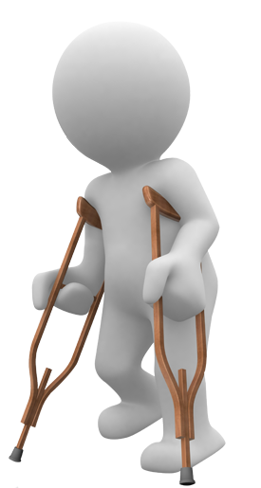
Компенсация морального вреда
Моральный вред - это физические или нравственные страдания.
Моральный вред, причиненный потребителю вследствие нарушения его прав, подлежит компенсации причинителем вреда при наличии его вины.
Компенсация морального вреда осуществляется независимо от возмещения имущественного вреда и понесенных потребителем убытков.

Slide 51
Срок службы, срок годности и гарантийный срок
На товары (работы) могут быть установлены срок службы (или срок годности) и гарантийный срок. Эти сроки - сроки ответственности продавца (изготовителя, исполнителя) перед потребителем. В течение этих сроков (а в некоторых случаях и по истечению всех сроков) Вы можете предъявлять продавцу (изготовителю, исполнителю) претензии и требовать возмещения убытков.
Есть перечни товаров (работ), на которые срок службы (срок годности) должны устанавливаться в обязательном порядке.

Slide 52
Что такое срок службы
Срок службы - период, в течение которого изготовитель (исполнитель) обязуется:
обеспечивать возможность использования товара (работы) по назначению,
нести ответственность за существенные недостатки, возникшие по его вине.
В течение срока службы Вы имеете право:
на обеспечение ремонта и технического обслуживания товара (работы),
на предъявление требований по поводу существенных недостатков в товаре (работе),
на возмещение вреда.

Slide 53
Если срок службы не установлен, Вы имеете право предъявлять требования в течение 10 лет со дня передачи Вам товара (работы), а если день передачи установить не удается - со дня выпуска товара (выполнения работы).
Установление срока службы товара (работы) - право, а не обязанность изготовителя (исполнителя).
Срок службы товара (работы) может исчисляться единицами времени, а также иными единицами измерения (километрами, метрами и прочими исходя из функционального назначения товара (результата работы)).

Slide 54
Что такое срок годности
Срок годности - это период, по истечении которого товар (работа) считается непригодным для использования по назначению.
Срок годности устанавливается на товары, которые:
полностью потребляются при использовании,
потребительские качества которых могут ухудшаться со временем,
могут стать со временем опасными.
Изготовитель (исполнитель) обязан устанавливать срок годности на:
продукты питания,
парфюмерно-косметические товары,
медикаменты,
товары бытовой химии
и иные подобные товары (работы).

Slide 55
Что такое гарантийный срок
Гарантийный срок - это период, в течение которого в случае обнаружения в товаре (работе) недостатка изготовитель (исполнитель), продавец, уполномоченная организация или уполномоченный индивидуальный предприниматель, импортер обязаны удовлетворить требования потребителя относительно недостатков товара (работы)
В течение гарантийного срока Вы имеете самые широкие права:
на предъявление требований по поводу любых обнаруженных недостатков в товаре (работе).
Гарантийный срок есть, но не обязан быть.

Slide 56
Если гарантийный срок на работу (услугу) не установлен, то Вы можете предъявить исполнителю свои требования относительно недостатков в работе (услуге):
в разумный срок, но в пределах 2 лет;
или 5 лет в отношении недостатков в строении и ином недвижимом имуществе.
Срок начинается со дня принятия выполненной работы (услуги).
Гарантийный срок товара (работы) может исчисляться единицами времени, а также иными единицами измерения (километрами, метрами и прочими исходя из функционального назначения товара (результата работы)).
Гарантийный срок товара продлевается на время ремонта.

Slide 57
СПАСИБО ЗА ВНИМАНИЕ!

